Slide 1












Bài 19 – Tiết 1
Notes:
Thiết kế: Hương Thảo – Zalo 0972.115.126. Các nick khác đều là giả mạo, ăn cắp chất xám.
Facebook: https://www.facebook.com/huongthaoGADT

Slide 2

Notes:
Thiết kế: Hương Thảo – Zalo 0972.115.126. Các nick khác đều là giả mạo, ăn cắp chất xám.
Facebook: https://www.facebook.com/huongthaoGADT

Slide 3

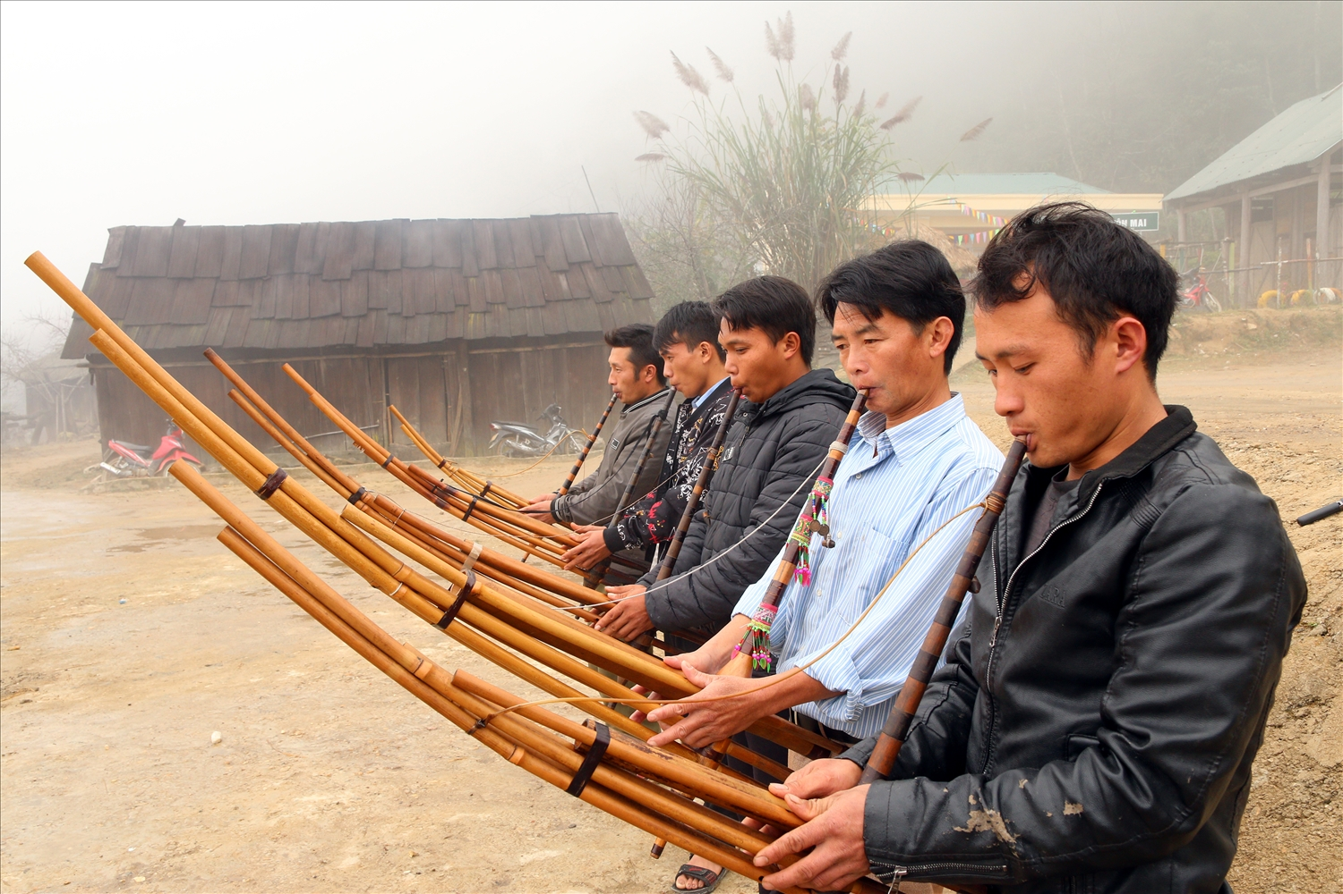
Đây là nhạc cụ dân tộc nào?
Đáp án: Khèn

Slide 4

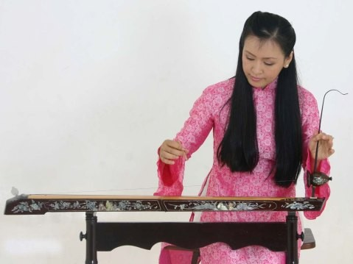
Đây là nhạc cụ dân tộc nào?
Đáp án: Đàn bầu

Slide 5

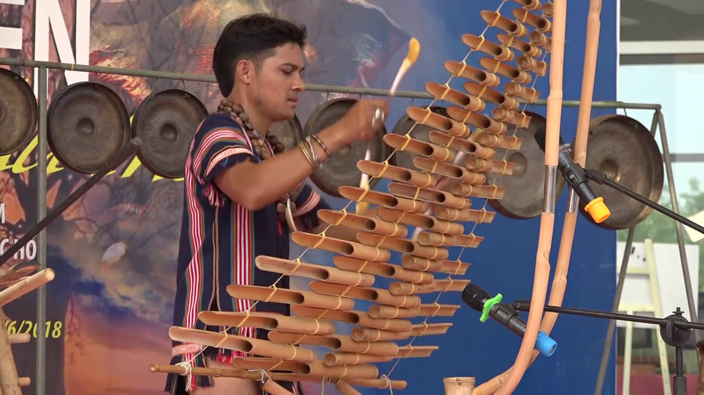
Đây là nhạc cụ dân tộc nào?
Đáp án: Đàn t’rưng

Slide 6
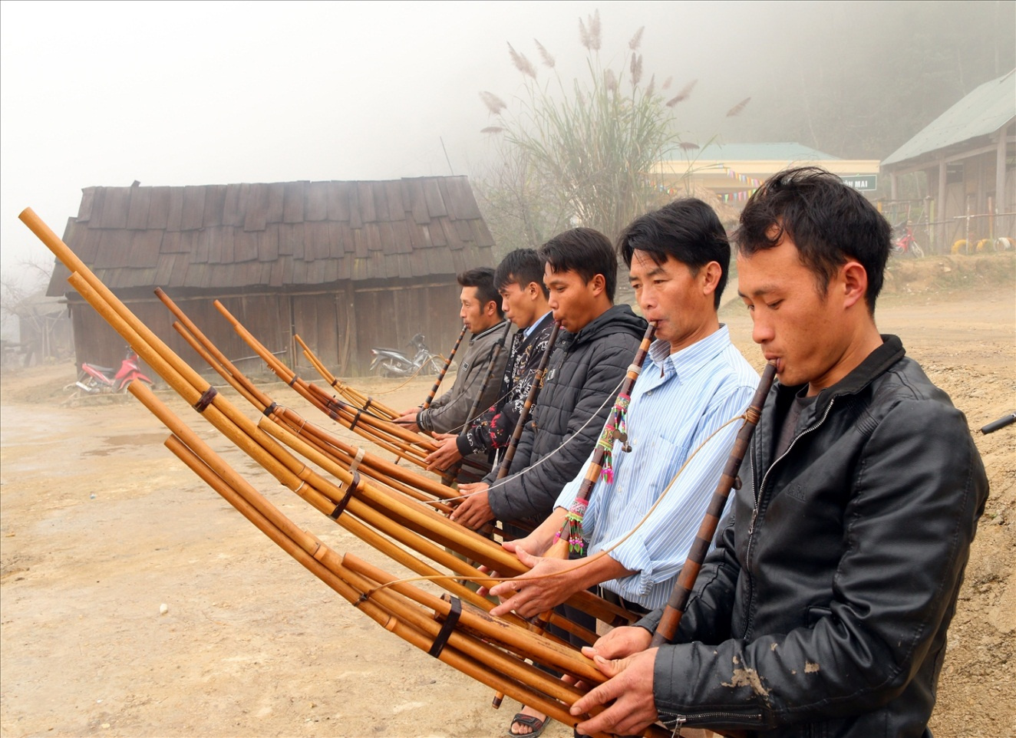

Trao đổi với bạn những điều em biết về một nhạc cụ dân tộc vừa xuất hiện ở trò chơi trên
G: Em có thể nói về hình dáng, cấu tạo, cách chơi nhạc cụ đó…

Slide 7
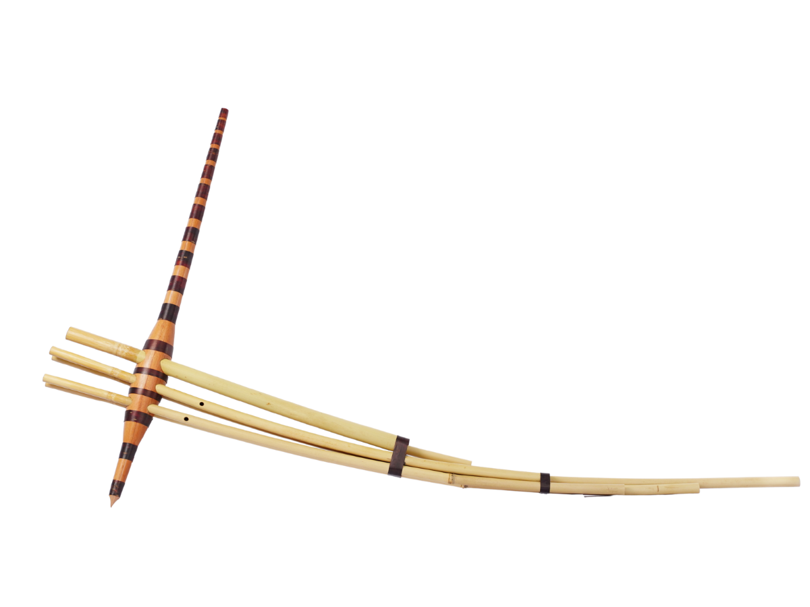
Cây khèn người Mông: Từ xa xưa, bà con người Mông đã biết tận dụng các loại tre, nứa, trúc để làm những vật dụng phục vụ cuộc sống sinh hoạt hằng ngày.
Nhạc cụ truyền thống của người Mông ở Tây Bắc bao gồm khèn, kèn, trống, chiêng, sáo, khèn môi, kèn lá,... Các nhạc cụ được chế tác tại chỗ, từ bàn tay khéo léo, sáng tạo của chính những người sử dụng.

Slide 8
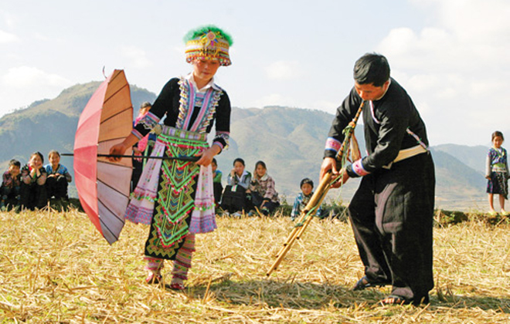
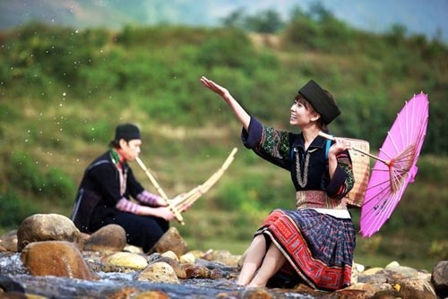
Tiếng khèn với người Mông: Khèn có mặt trong hầu hết các hình thức sinh hoạt văn hoá của đồng bào Mông.
Nhờ cây khèn độc đáo này, người Mông không chỉ thổ lộ tâm tình qua âm điệu du dương, trầm bổng mà còn là đạo cụ sinh động, giàu tạo hình trong những động tác điêu luyện.
Múa khèn còn thể hiện tinh thần thượng võ, ý chí kiên cường của người đàn ông miền sơn cước.

Slide 9

Notes:
Thiết kế: Hương Thảo – Zalo 0972.115.126. Các nick khác đều là giả mạo, ăn cắp chất xám.
Facebook: https://www.facebook.com/huongthaoGADT

Slide 10


Trong bài “Thanh âm của núi”, em có từ nào chưa hiểu nghĩa?

Slide 11

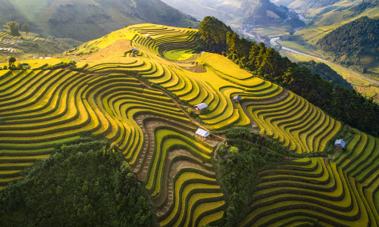
Giải thích nghĩa từ khó hiểu
Tây Bắc: vùng núi phía tây ở miền Bắc nước ta.

Slide 12


人教版六年级语文 课件PPT模板
山中访友
Notes:
Thiết kế: Hương Thảo – Zalo 0972.115.126. Các nick khác đều là giả mạo, ăn cắp chất xám.
Facebook: https://www.facebook.com/huongthaoGADT

Slide 13



Đến Tây Bắc, du khách thường có cảm nhận như thế nào về tiếng khèn của người Mông?
Ai đã một lần lên Tây Bắc, được nghe tiếng khèn của người Mông, sẽ thấy nhớ, thấy thương, thấy vấn vương trong lòng... Âm thanh cây khèn của người Mông có thể làm đắm say cả những du khách khó tính nhất.
Notes:
Thiết kế: Hương Thảo – Zalo 0972.115.126. Các nick khác đều là giả mạo, ăn cắp chất xám.
Facebook: https://www.facebook.com/huongthaoGADT

Slide 14

Đóng vai một người Mông, giới thiệu về chiếc khèn.
VD: Người Mông chúng tôi rất tự hào về chiếc khèn được người xưa tạo ra. Khèn của người Mông chúng tôi được chế tác bằng gỗ cùng sáu ống trúc lớn, nhỏ, dài, ngắn khác nhau. Với chúng tôi, sáu ống trúc này tượng trưng cho tình anh em tụ hợp. Chúng được xếp khéo léo, song song trên thân khèn. Các bạn hãy nhìn và tưởng tượng thêm một chút, sẽ thấy chúng như dòng nước đang trôi. Đúng hơn, đó là dòng thanh âm chứa đựng tình cảm, cảm xúc của người Mông chúng tôi qua mỗi chặng đường của cuộc sống...

Slide 15

3. Theo em, vì sao tiếng khèn trở thành báu vật của người Mông?
Mỗi nhạc cụ truyền thống đều là sản phẩm sáng tạo của con người qua mỗi chặng đường. Sản phẩm đó không chỉ thể hiện tài năng, óc sáng tạo của con người mà còn chứa đựng cảm xúc, tình yêu cuộc sống của người xưa. Với người Mông, tiếng khèn như “báu vật” tinh thần của người xưa để lại. Bởi nó không thể thiếu vắng trong cuộc sống tâm hồn,

Slide 16

Đoạn cuối bài đọc muốn nói điều gì về tiếng khèn và người thổi khèn?
Đến Tây Bắc, bạn sẽ gặp những nghệ nhân người Mông thổi khèn nơi đỉnh núi mênh mang lộng gió. Hình bóng họ in trên nền trời xanh hệt như một tuyệt tác của thiên nhiên. Núi vút ngàn cao, rừng bao la rộng cũng chẳng thể làm chìm khuất tiếng khèn đầy khát khao, dạt dào sức sống.
Đoạn cuối: Vẻ đẹp của nghệ nhân thổi khèn và sức sống của tiếng khèn người Mông giữa núi rừng Tây Bắc.

Slide 17

5. Xác định chủ đề của bài đọc Thanh âm của núi. Tìm câu trả lời đúng.
A. Nét đặc sắc của văn hoá các vùng miền trường tồn cùng thời gian.
B. Các nhạc cụ dân tộc thể hiện sự sáng tạo đáng tự hào của người Việt Nam.
C. Tiếng khèn của người Mông là nét văn hoá quý báu, cần được lưu giữ, bảo tồn.
D. Du khách rất thích đến Tây Bắc – mảnh đất có những nét văn hoá đặc sắc.

Slide 18

Bài ca ngợi tiếng khèn của người Mông là nét văn hoá quý báu, cần được lưu giữ, bảo tồn.
Notes:
Thiết kế: Hương Thảo – Zalo 0972.115.126. Các nick khác đều là giả mạo, ăn cắp chất xám.
Facebook: https://www.facebook.com/huongthaoGADT

Slide 19


Slide 20
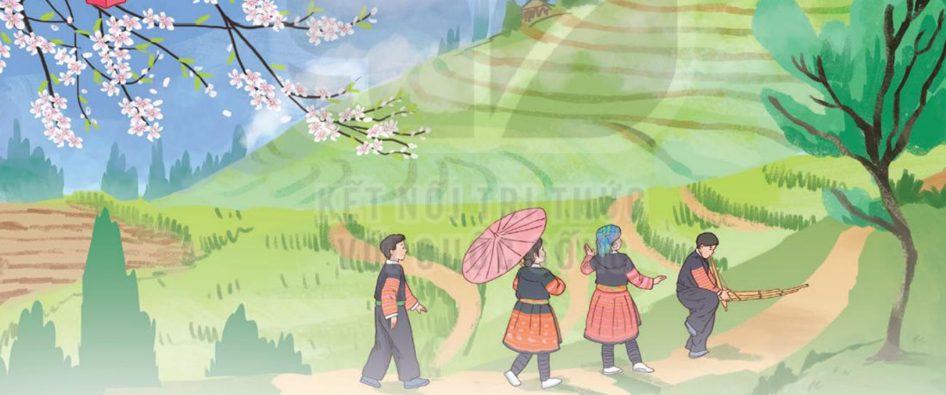
Ai đã một lần lên Tây Bắc, được nghe tiếng khèn của người Mông, sẽ thấy nhớ, thấy thương, thấy vấn vương trong lòng... Âm thanh cây khèn của người Mông có thể làm đắm say cả những du khách khó tính nhất.
Khèn của người Mông được chế tác bằng gỗ cùng sáu ống trúc lớn, nhỏ, dài, ngắn khác nhau. Sáu ống trúc tượng trưng cho tình anh em tụ họp. Chúng được xếp khéo léo, song song trên thân khèn. Nhìn và tưởng tượng thêm một chút thấy chúng như dòng nước đang trôi. Dòng nước đó chở thứ âm thanh huyền diệu, chảy mãi từ nguồn lịch sử cho đến tận bến bờ hiện tại.
Tiếng khèn gắn bó với người Mông mỗi khi lên nương, xuống chợ. Tiếng khèn hoà với tiếng cười reo vang náo nức khắp làng bản mỗi độ xuân về. Tiếng khèn trở thành báu vật của người Mông xưa truyền lại cho các thế hệ sau.
Đến Tây Bắc, bạn sẽ gặp những nghệ nhân người Mông thổi khèn nơi đỉnh núi mênh mang lộng gió. Hình bóng họ in trên nền trời xanh hệt như một tuyệt tác của thiên nhiên. Núi vút ngàn cao, rừng bao la rộng cũng chẳng thể làm chìm khuất tiếng khèn đầy khát khao, dạt dào sức sống.
(Theo Hà Phong)

Slide 21
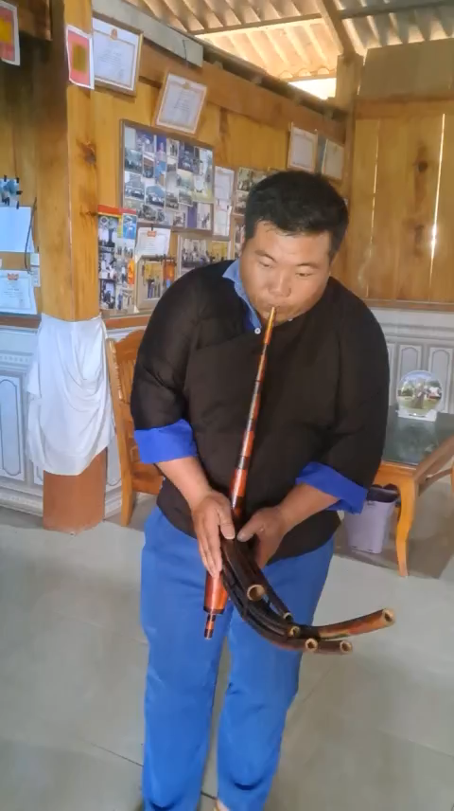
Liên hệ thực tiễn

Slide 22
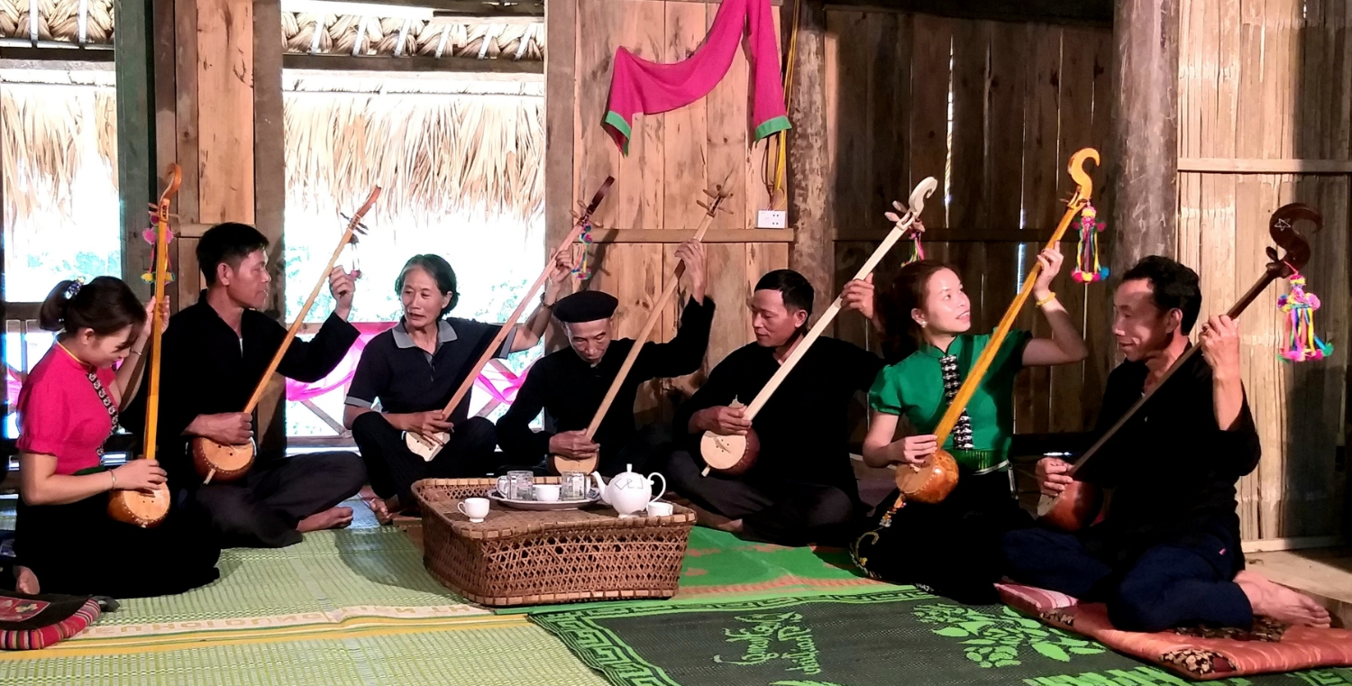
Đàn Tính Tẩu

Slide 23
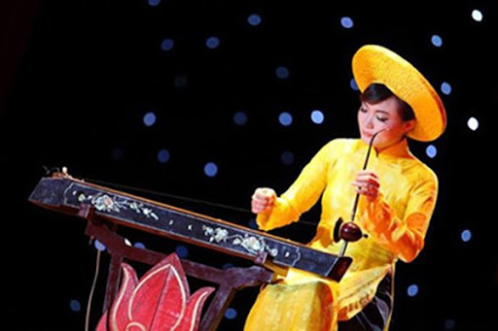
Đàn Bầu

Slide 24
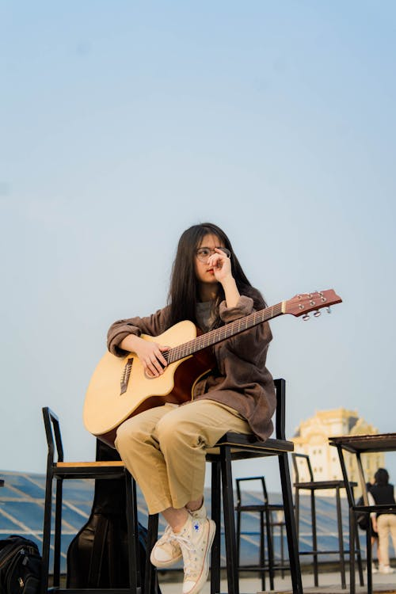
Đàn Guitar

Slide 25


Notes:
Thiết kế: Hương Thảo – Zalo 0972.115.126. Các nick khác đều là giả mạo, ăn cắp chất xám.
Facebook: https://www.facebook.com/huongthaoGADT

